Slide 1

フィヨブー競プロコンテスト #1 解説

Slide 2



目次
こんな流れで進めます
1
結果発表
2
解説 & 感想戦
3
まとめ

Slide 3
🥁< ﾄﾞｺﾄﾞｺﾄﾞｺﾄﾞｺﾄﾞｺﾄﾞｺ
1
結果発表

Slide 4



結果発表 – BEST 3 & 6完達成者
おめでとうございます！！！！！！！！！！！！！！！！！！！！！！！！！！！
BEST 3
haruguchi-yuma（haruguchi）
rira1000000000（rirako）
gogutan（gogutan）
その他の6完達成者
mh_(mh_mobile)
sp8783(sp8783)
（敬称略）

Slide 5
結果発表 - 総計
こんな感じでした
問題 | Difficulty | 正解者数 | 正解率 （正解者数 / 参加者数）
A | 47 | 16 | 100%
B | 57 | 16 | 100%
C | 75 | 15 | 94%
D | 235 | 15 | 94%
E | 782 | 7 | 44%
F | 1089 | 7 | 44%

Slide 6
ここからが ”Main Contents”
2
解説 & 感想戦

Slide 7
「解説 & 感想戦」の流れ
始める前に・・・
基本的に、各問題毎に「解説」⇒「感想戦」で進めます
解説中に質問があれば、VCでもテキストチャットでも気軽にどうぞ！
テキストチャットをスルーしてたら教えて下さい🙇‍♂️

Slide 8
解説 A問題 – September9
テーマ：1つの文字列を受け取る
問題概要
10進数の整数N（10 ≦ N ≦ 99）に「9」が含まれるか判定する
解説（方針）
Nを文字列として扱い、文字列Nに「9」が含まれているか判定すればよい
文字列を受け取るときはgets.chompを使う
chompは改行文字を削除するメソッド（本問題はなくてもOK）

Slide 9
解説 B問題 – Shiritori
テーマ：半角スペース区切りの複数文字列を受け取る
問題概要
文字列A, B, Cに対し、「A ⇒ B ⇒ C」の順でしりとりが成立するか判定する
※「しりとりが成立する」⇔「Aの最後＝Bの最初 かつ Bの最後＝Cの最初」
解説（方針）
標準入力を受け取り、しりとりの成立条件を満たすか判定する
半角スペース区切りの複数文字列を受け取るときはgets.split
文字列Sについて、最初の文字はS[0]、最後の文字はS[-1]で取り出せる
これはSが1文字であってもOK

Slide 10
解説 C問題 – Uneven Numbers
テーマ：全探索
問題概要
N（1 ≦ N ≦ 10^5）以下の正の整数のうち、
桁数が奇数であるものの個数を求める
解説（方針）
N以下の全ての正の整数を全て調べ上げ、桁数が奇数であるかを判定する
あり得る全てのパターンを調べ上げる手法のことを「全探索」という
計算効率は悪いが実装は簡単。10^5回の探索であればOK。
Nの桁数で場合分けをして、効率良く求めることもできる

Slide 11
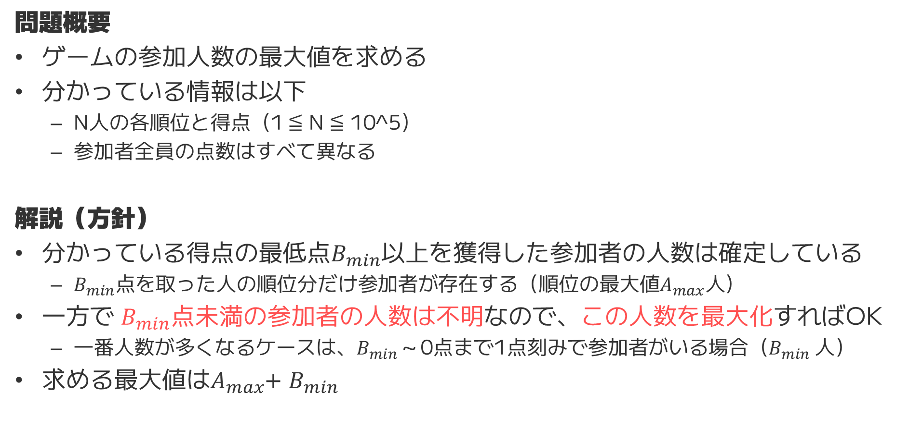
解説 D問題 – Different Distribution
テーマ：入出力例を使って手を動かす
問題概要
ゲームの参加人数の最大値を求める
分かっている情報は以下
N人の各順位と得点（1 ≦ N ≦ 10^5）
参加者全員の点数はすべて異なる
解説（方針）
分かっている得点の最低点$B_{min}$以上を獲得した参加者の人数は確定している
$B_{min}点を$取った人の順位分だけ参加者が存在する（$順位の最大値A_{max}人$）
一方で $B_{min}点$未満の参加者の人数は不明なので、この人数を最大化すればOK
一番人数が多くなるケースは$、B_{min}$~ 0点まで1点刻みで参加者がいる場合（$B_{min}$人）
求める最大値は$A_{max}$+ $B_{min}$

Slide 12
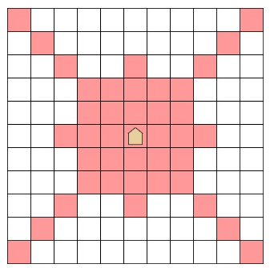
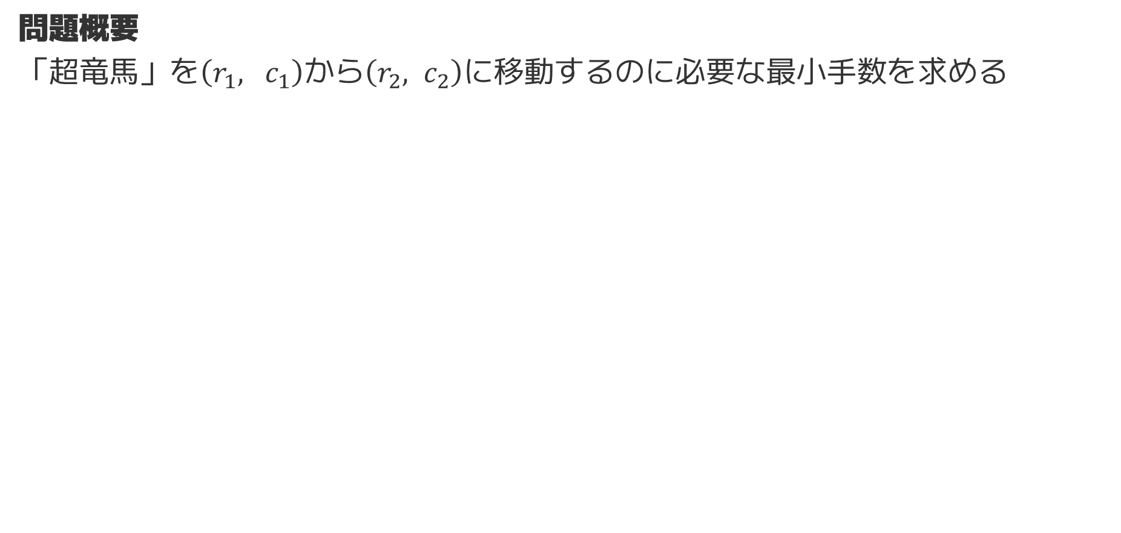
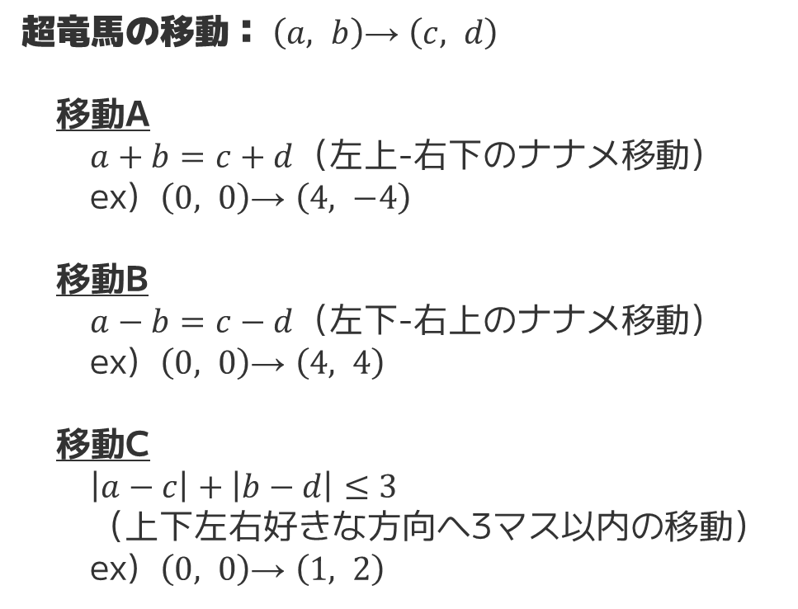
解説 E問題 – Super Ryuma
テーマ：遇奇性（パリティ）
問題概要
「超竜馬」を$\left(r_{1}, c_{1}\right)$から$\left(r_{2}, c_{2}\right)$に移動するのに必要な最小手数を求める
超竜馬の移動： $\left(a, b\right)$→ $\left(c, d\right)$
移動A
$a+b=c+d$（左上-右下のナナメ移動）
ex) $\left(0, 0\right)$→ $\left(4, −4\right)$
移動B
$a−b=c−d$（左下-右上のナナメ移動）
ex) $\left(0, 0\right)$→ $\left(4, 4\right)$
移動C
$\left|a−c\right|+\left|b−d\right|≤3$
（上下左右好きな方向へ3マス以内の移動）
ex) $\left(0, 0\right)$→ $\left(1, 2\right)$

Slide 13
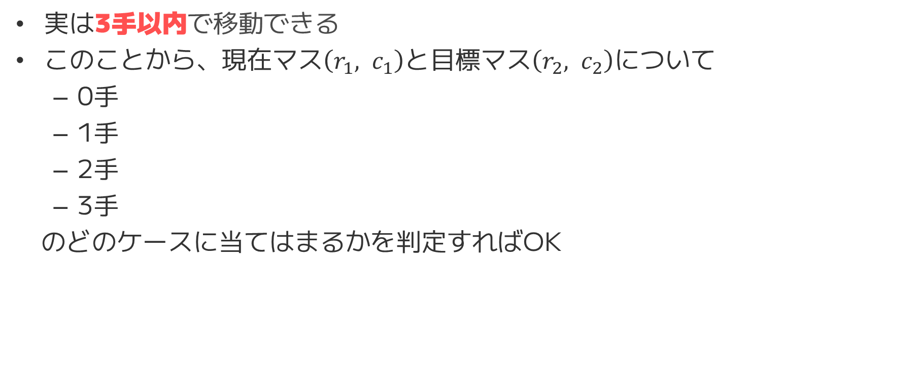
解説 E問題 – Super Ryuma
テーマ：遇奇性（パリティ）
解説
実は3手以内で移動できる
このことから、現在マス$\left(r_{1}, c_{1}\right)$と目標マス$\left(r_{2}, c_{2}\right)$について
0手
1手
2手
3手
のどのケースに当てはまるかを判定すればOK

Slide 14
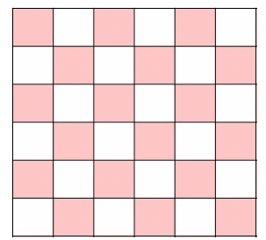
解説 E問題 – Super Ryuma
テーマ：遇奇性（パリティ）
解説
Q. なぜ3手以内で目標マスに移動できるのか
A. 以下の移動をすればよい
「移動A」と「移動B」を1回ずつ行い、 市松模様の同じ色の任意のマスに“2手”で移動
その後「移動C」1手で目標マスに移動

Slide 15
解説 E問題 – Super Ryuma
テーマ：遇奇性（パリティ）
解説
各手数の条件は以下
0手
現在マスと目標マスが同じ
1手
以下のいずれかの移動で目標マスに到達できる
移動A （左上-右下のナナメ移動）
移動B （左下-右上のナナメ移動）
移動C （上下左右好きな方向へ3マス移動）

Slide 16
解説 E問題 – Super Ryuma
テーマ：遇奇性（パリティ）
解説
各手数の条件は以下
2手
以下のいずれかの移動で目標マスに到達できる
移動A + 移動B （同じ色にいる）
移動A + 移動C （ナナメ+上下左右3マス以内）
移動B + 移動C （ナナメ+上下左右3マス以内）
移動C + 移動C （上下左右6マス以内）
3手
0~2手の該当ケース以外全て

Slide 17
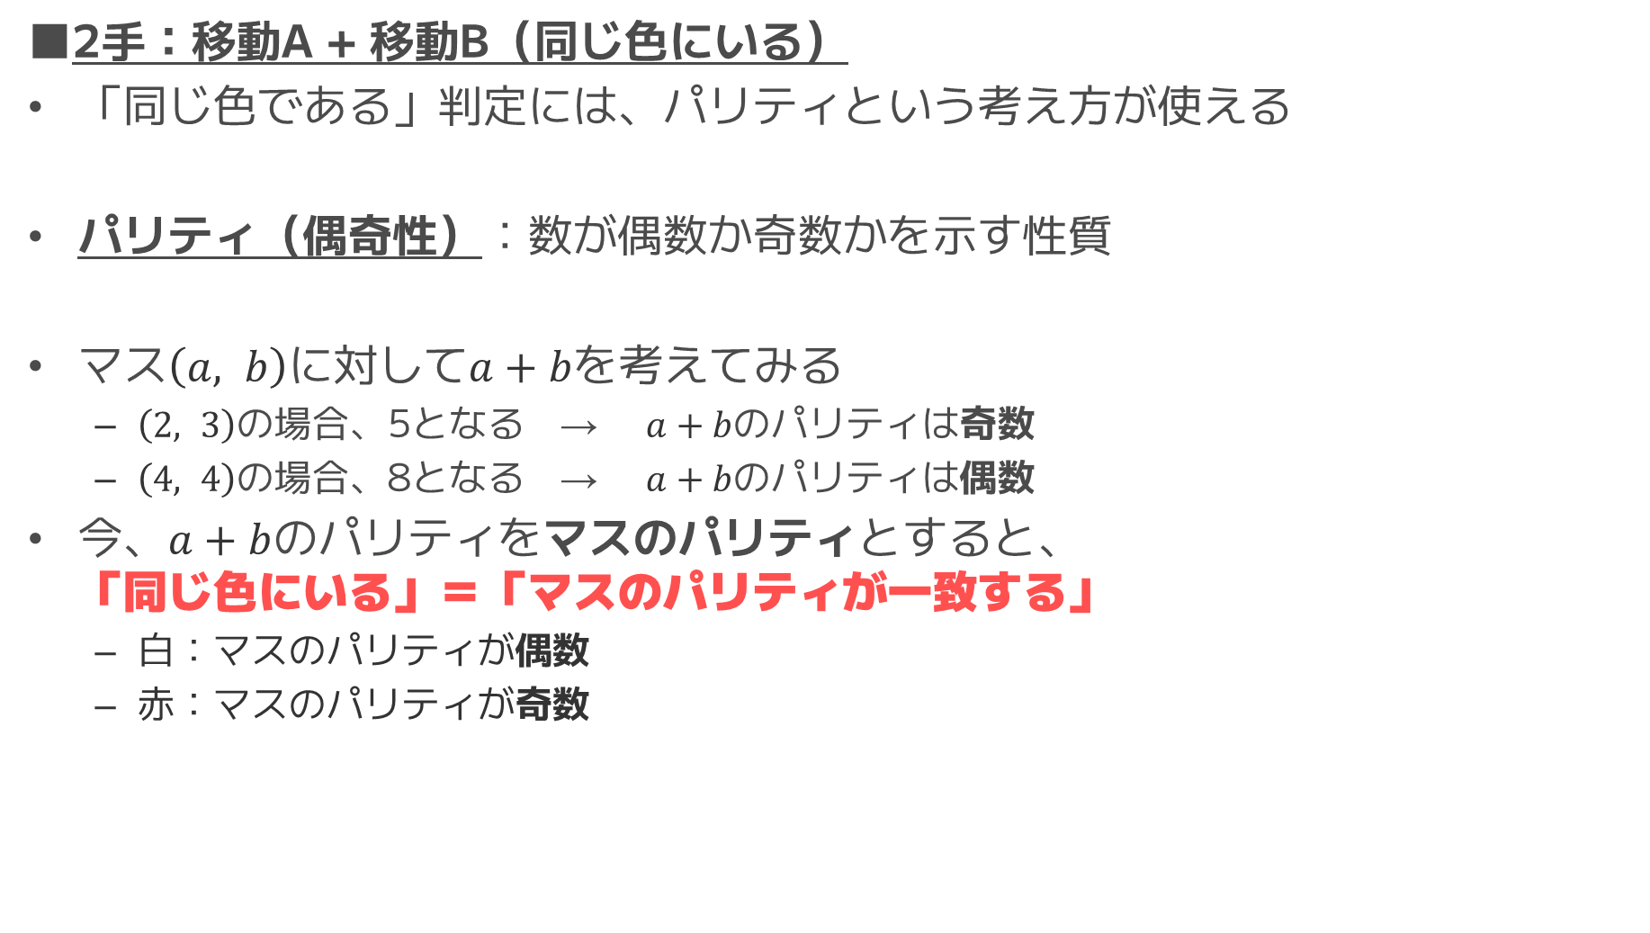
解説 E問題 – Super Ryuma
テーマ：遇奇性（パリティ）
解説
■2手：移動A + 移動B（同じ色にいる）
「同じ色である」判定には、パリティという考え方が使える
パリティ（偶奇性）：数が偶数か奇数かを示す性質
マス$\left(a, b\right)$に対して$a+b$を考えてみる
$\left(2, 3\right)$の場合、5となる → $a+b$のパリティは奇数
$\left(4, 4\right)$の場合、8となる → $a+b$のパリティは偶数
今、$a+b$のパリティをマスのパリティとすると、 「同じ色にいる」＝「マスのパリティが一致する」
白：マスのパリティが偶数
赤：マスのパリティが奇数
6
5
4
偶
3
2
1
奇
1 2 3 4 5 6

Slide 18
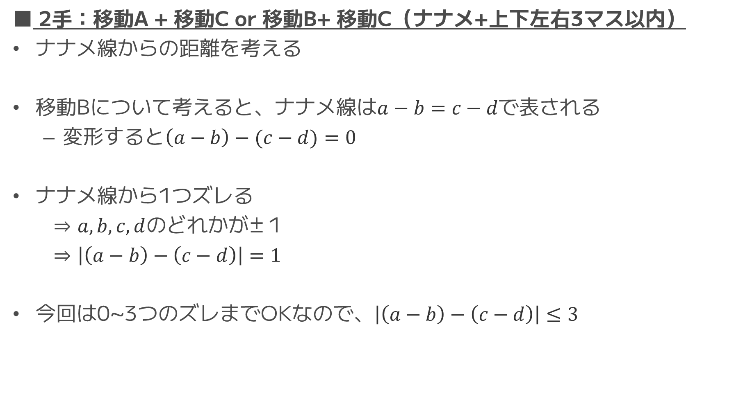
解説 E問題 – Super Ryuma
テーマ：遇奇性（パリティ）
解説
■ 2手：移動A + 移動C or 移動B+ 移動C（ナナメ+上下左右3マス以内）
ナナメ線からの距離を考える
移動Bについて考えると、ナナメ線は$a−b=c−d$で表される
$変形すると\left(a−b\right)−(c−d)=0$
ナナメ線から1つズレる
⇒ $a,b,c,d$のどれかが±１
⇒ $\left|\left(a−b\right)−\left(c−d\right)\right|=1$
今回は0~3つのズレまでOKなので、$\left|\left(a−b\right)−\left(c−d\right)\right|≤3$

Slide 19
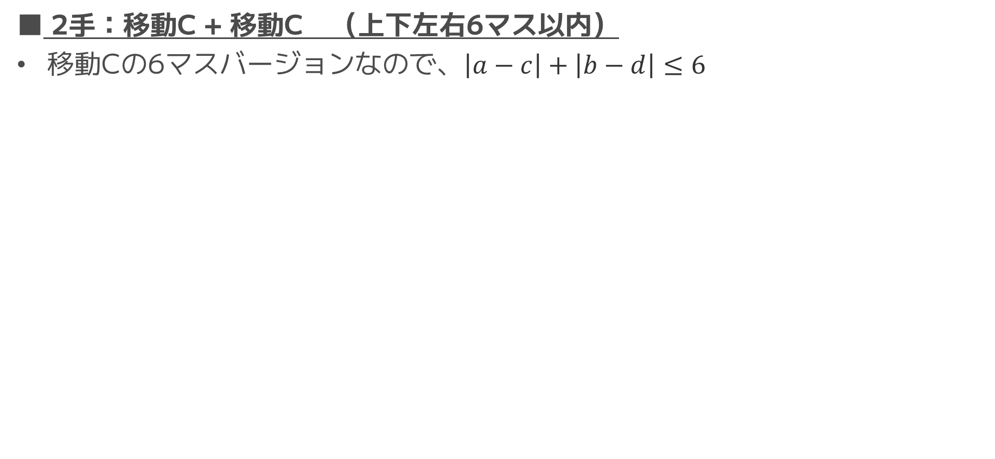
解説 E問題 – Super Ryuma
テーマ：遇奇性（パリティ）
解説
■ 2手：移動C + 移動C （上下左右6マス以内）
移動Cの6マスバージョンなので、$\left|a−c\right|+\left|b−d\right|≤6$

Slide 20
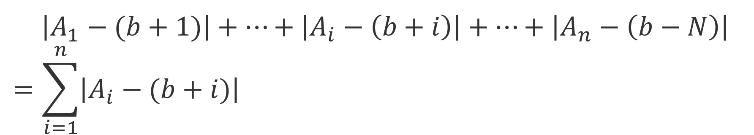
解説 F問題 – Linear Approximation
テーマ：絶対誤差の和の最小
問題概要
以下を最小にするbを求める
$$\left|A_{1}−(b+1)\right|+…+\left|A_{i}−\left(b+i\right)\right|+…+\left|A_{n}−\left(b−N\right)\right| \\ =\sum_{i=1}^{n}{\left|A_{i}−(b+i)\right|}$$

Slide 21
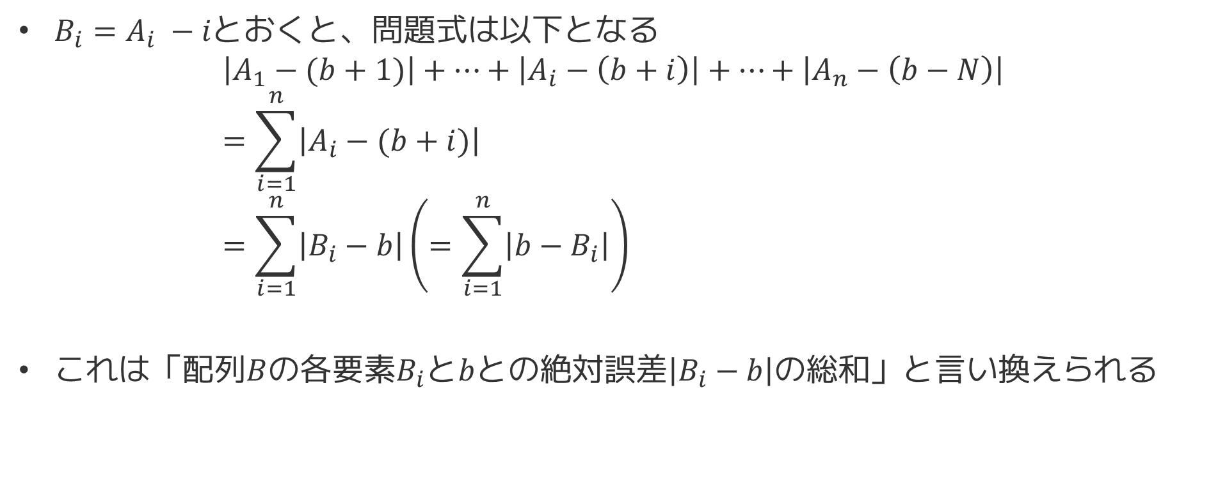
解説 F問題 – Linear Approximation
テーマ：絶対誤差の和の最小
解説
$B_{i}=A_{i} −iとおくと$、問題式は以下となる
$$\left|A_{1}−(b+1)\right|+…+\left|A_{i}−\left(b+i\right)\right|+…+\left|A_{n}−\left(b−N\right)\right| \\ =\sum_{i=1}^{n}{\left|A_{i}−(b+i)\right|} \\ =\sum_{i=1}^{n}{\left|B_{i}−b\right|}\left(=\sum_{i=1}^{n}{\left|b−B_{i}\right|}\right)$$
これは「配列$B$の各要素$B_{i}$と$b$との絶対誤差$\left|B_{i}−b\right|$の総和」と言い換えられる

Slide 22
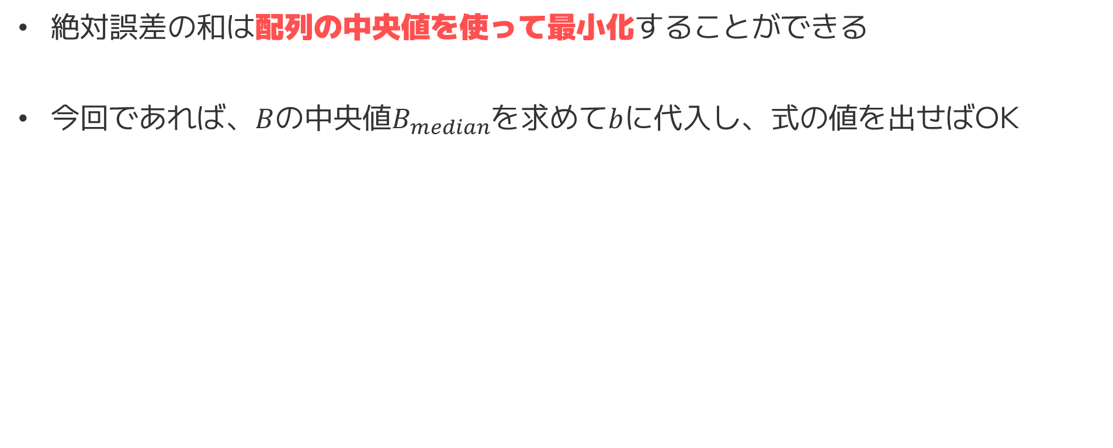
解説 F問題 – Linear Approximation
テーマ：絶対誤差の和の最小
解説
絶対誤差の和は配列の中央値を使って最小化することができる
今回であれば、$B$の中央値$B_{median}$を求めて$b$に代入し、式の値を出せばOK

Slide 23
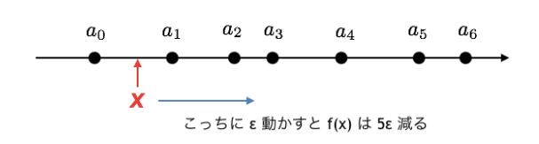
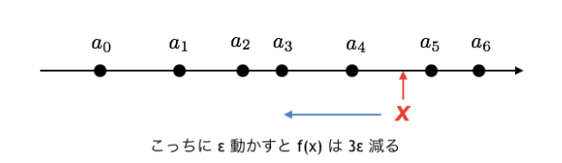
解説 F問題 – Linear Approximation
テーマ：絶対誤差の和の最小
解説
Q. なぜ絶対誤差の和は配列の中央値を使って最小化することができるのか
数直線で考えて見ると分かる
引用：https://drken1215.hatenablog.com/entry/2019/06/15/114700

Slide 24
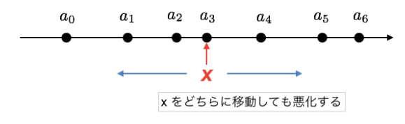
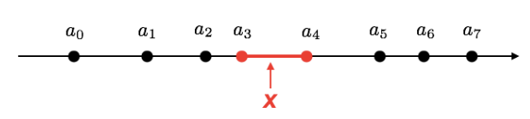
解説 F問題 – Linear Approximation
テーマ：絶対誤差の和の最小
解説
Q. なぜ絶対誤差の和は配列の中央値を使って最小化することができるのか
数直線で考えて見ると分かる
※配列の要素数が偶数の場合は、2つの中央値の間がすべて最小値
引用：https://drken1215.hatenablog.com/entry/2019/06/15/114700

Slide 25
復習 is 大事
3
まとめ

Slide 26
解説のまとめ
感想戦のまとめは各自の宿題とさせていただきます
標準入力の受け取り方を覚えておく
1行：gets, gets.split
複数行：Array.new(n) {}, n.times.map {}
解の候補が10^5以下の場合は全探索でOK
市松模様 ⇒「パリティ（偶奇性）」を考える
絶対誤差の和の最小化は中央値を使う

Slide 27
ご参加いただきありがとうございました！！！

